Slide 1


SNISID
Système National Intelligent de Sécurisation des Identités et Documents
Lutte Contre la Fraude et l'Usage de Faux en Haïti
Une initiative stratégique pour la transformation de la gouvernance identitaire.

Slide 2





LE SNISID REMPLACE LA CONFIANCE HUMAINE PAR UNE VÉRIFICATION TECHNOLOGIQUE SYSTÉMATIQUE
OBJECTIF CENTRAL
APPROCHE
Garantir l'intégrité absolue de chaque document d'identité et de voyage délivré sur le territoire national.
Établir une interopérabilité en temps réel entre les institutions piliers de l'État pour une validation croisée.
TRANSFORMATION
GARANTIE
Passer d'un système vulnérable basé sur le papier à une infrastructure numérique inviolable et moderne.
Assurer la protection de l'identité de chaque citoyen haïtien contre l'usurpation et la falsification.

Slide 3

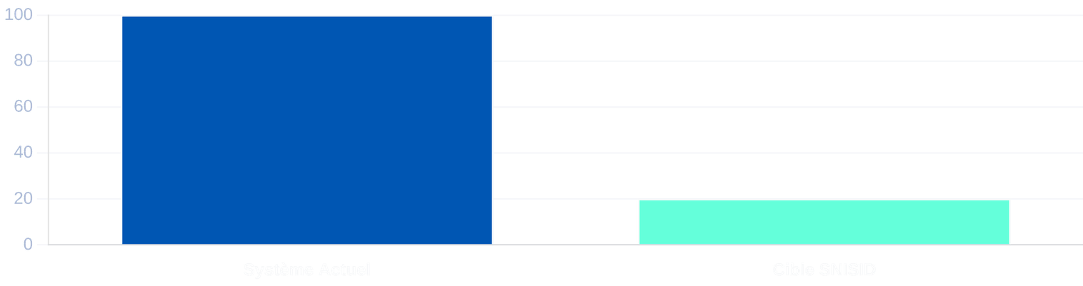
LA FRAUDE DOCUMENTAIRE ET LA CORRUPTION SYSTÉMIQUE EXIGENT UNE RÉPONSE TECHNOLOGIQUE ROBUSTE
CONSTAT
CONSÉQUENCES
FAIBLESSES
Des réseaux de fraude exploitent le manque de coordination entre les bases de données institutionnelles.
Perte de revenus pour l'État et érosion de la crédibilité internationale d'Haïti et de ses documents officiels.
Les systèmes actuels reposent sur des vérifications manuelles vulnérables à la corruption humaine.
Objectif : Réduction de la Fraude Documentaire

Slide 4




LA PRÉVENTION ET LA DÉTECTION DE LA FRAUDE SONT INSCRITES DANS L'ADN DU SNISID
LOGS IMMUABLES
VÉRIFICATION AUTO
ALERTES TEMPS RÉEL
Enregistrement indélébile de chaque action utilisateur. Une traçabilité complète garantissant une responsabilité totale et des audits transparents.
Interrogation directe des bases de données institutionnelles via API sécurisées, éliminant le pouvoir discrétionnaire et les erreurs humaines.
Détection instantanée des incohérences documentaires entraînant le blocage automatique du processus de délivrance.
> 80%
RÉDUCTION CIBLÉE DE LA FRAUDE DOCUMENTAIRE

Slide 5




UNE COLLABORATION INTER-INSTITUTIONNELLE RENFORCÉE
PILOTAGE STRATÉGIQUE
Primature et Comité National Stratégique : Coordination ministérielle et arbitrage de haut niveau.
GESTION TECHNIQUE
Direction Générale SNISID : Pilotage opérationnel, Cybersécurité, Intelligence Artificielle et maintenance IT.
EXÉCUTION INSTITUTIONNELLE
DIE & ONI
ANH & DGI
DCPJ (Nouveau)
Immigration et Identification : Capture biométrique et gestion de l'identité unique.
Archives et Impôts : Numérisation des actes civils et validation de la cohérence fiscale.
Police Judiciaire : Intégration du Certificat de Police et vérification des antécédents.

Slide 6

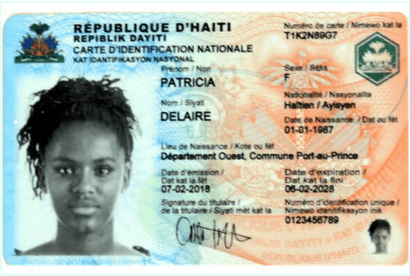
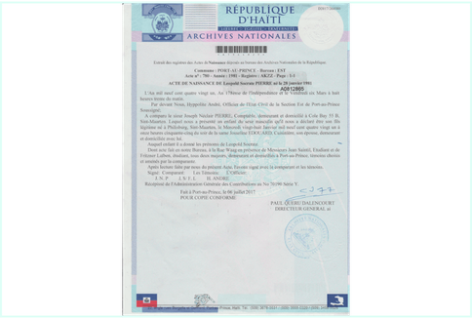
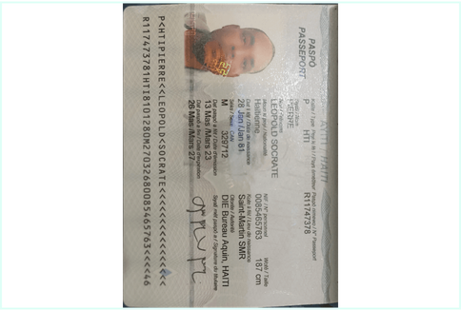
CHAQUE INSTITUTION PARTENAIRE EST UN MAILLON ESSENTIEL DE LA CHAÎNE DE CONFIANCE
DIE & ONI
ARCHIVES NATIONALES (ANH)
Validation des Passeports et garantie de l'Identité Unique via la base biométrique centrale. Détection automatique des doublons.
Numérisation des Actes de Naissance. Transformation des archives papier en base numérique fiable par OCR et indexation rigoureuse.
DIRECTION DES IMPÔTS (DGI)
POLICE JUDICIAIRE (DCPJ)
Validation de la Cohérence Fiscale via le NIF et contrôle des reçus de paiement officiels pour éliminer la fraude financière.
Délivrance du Certificat de Police authentifié par un numéro de demande unique. Vérification directe des antécédents judiciaires.

Slide 7





UN PARCOURS DE VÉRIFICATION RIGOUREUX GARANTIT L'AUTHENTICITÉ DE CHAQUE DOCUMENT
01
02
03
04
VÉRIFICATION CROISÉE
AUTHENTIFICATION DCPJ
ANALYSE BIOMÉTRIQUE
DÉCISION SÉCURISÉE
Comparaison automatique et instantanée des données entre l'Extrait de Naissance (ANH), la CIN (ONI) et le NIF (DGI).
Validation directe du Certificat de Police via son identifiant unique dans le fichier central de la Police Judiciaire.
Capture et comparaison haute précision des empreintes digitales et de la photo faciale avec la base de données de l'ONI.
Approbation finale de délivrance uniquement après résolution de toutes les alertes et validation de l'intégrité du dossier.

Slide 8





VERS UNE HAÏTI PLUS SÛRE ET PLUS CRÉDIBLE
IMPACT INTERNATIONAL
SÉCURITÉ NATIONALE
Reconnaissance accrue et confiance restaurée dans les documents officiels haïtiens auprès des partenaires mondiaux.
Contrôle rigoureux de l'identité pour prévenir les activités criminelles et protéger la souveraineté numérique.
GOUVERNANCE MODERNE
TRANSFORMATION DURABLE
Établissement d'un système transparent, efficace et responsable, éliminant les zones d'ombre administratives.
Une étape historique vers une infrastructure numérique nationale souveraine et résiliente face à la corruption.
SNISID : L'IDENTITÉ PROTÉGÉE, L'AVENIR SÉCURISÉ

